Slide 1
Termonet Fælles varmeløsning udenfor de traditionelle fjernvarmeområder
Tommy Olsen
Gate 21
Tommy.olsen@gate21.dk

Slide 2
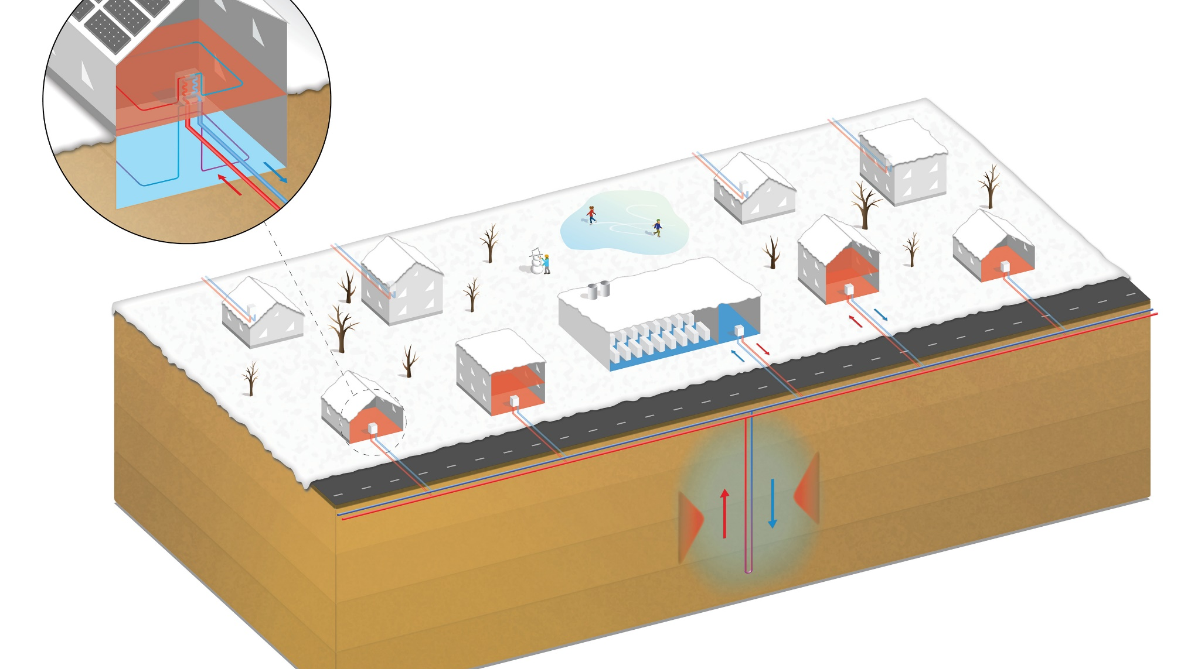
Løsningen: termonet i bred forstand
Batteriet

Slide 3
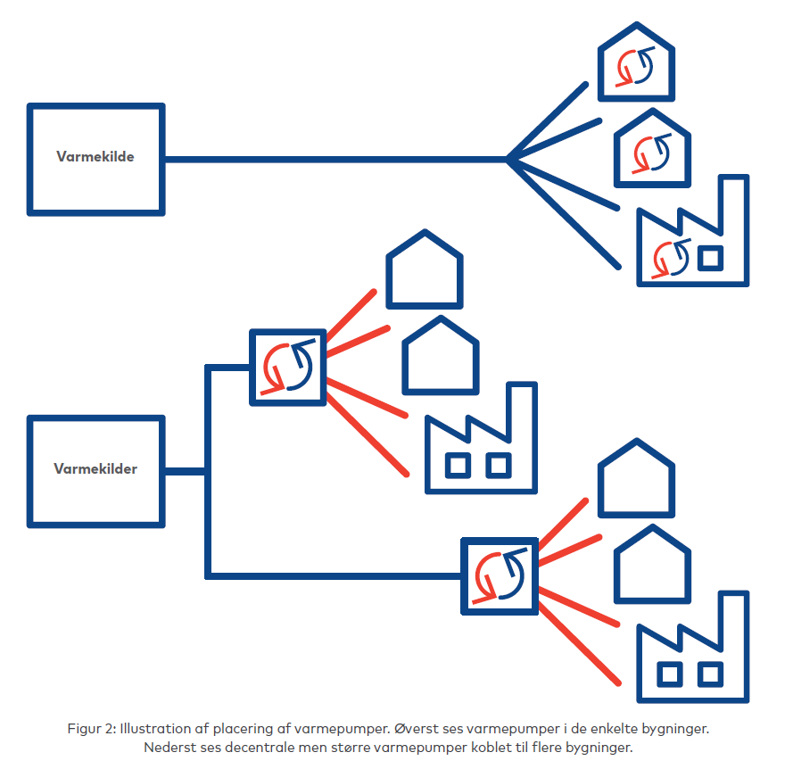
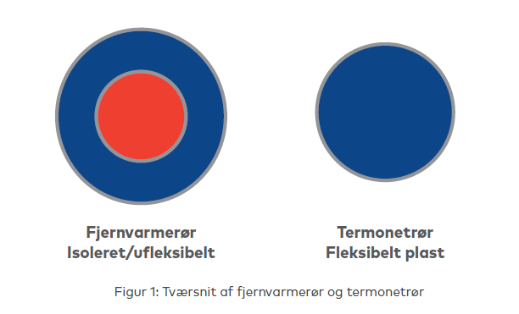
To modeller – og den varme
Varmekilde

Slide 4
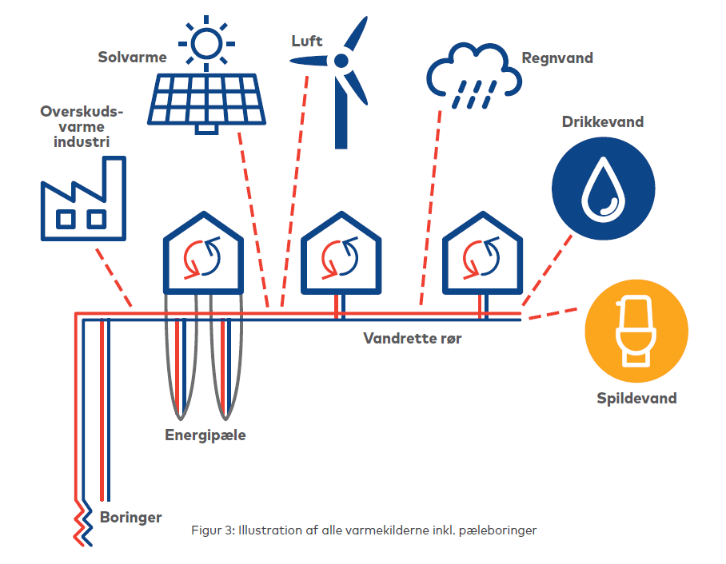
Mange varmekilder

Slide 5
Hvem skal ???
Forsyningsselskaberne
Eksisterende organisation, professionel drift
AMBA + drift af forsyningsselskab
Lokalt foreningsarbejde men mere indflydelse
AMBA med egen drift
alt skal gøres selv
Fælles eje mellem naboer
Udenfor varmeforsyningsloven. Mange modeller.
Ejerskab
Drift
Finansie-ring

Slide 6
Processen – I skal tage initiativet!
Projektmodning
Borgere bliver interesserede
Danne borgergruppe
Dialog med kommunen
Dialog med forsyning
Dialog med virksomhed
Borgermøde / - opbakning
Screening
Projektering
Lokal ? forsyning
Forsyningsselskabet kører processen videre herfra
Borgergruppe bidrager til indsamling af tilsagn
Valg
AMBA
Etablere AMBA
Projektforslag til kommunegodkendelse
Kommunegaranti
Borger bistand
?
Virksomhed
Kører selvstændig proces eller i samarbejde med forsyningsselskab
Borgergruppe bidrager til indsamling af tilsagn
konkretisering
Skitseprojekt & varmekilde
Projekt godkendelse
Udbud af termonet
Etablering

Slide 7
Hvem kan hjælpe?
Kommuner:
data, facilitering, kontakter, borgermøder, midler, hvad må man?
Gate 21
kontakter, oplæg, sparring og måske lidt data
Dansk Fjernvarme
hjemmeside og måske mere.
Forsyningsselskaber, hvis de går ind i projektet
Projektforslag og gennemførelse eller evt. overtagelse
Virksomheder (mod betaling)
Rådgivning, facilitering, bygherrerådgiver

Slide 8
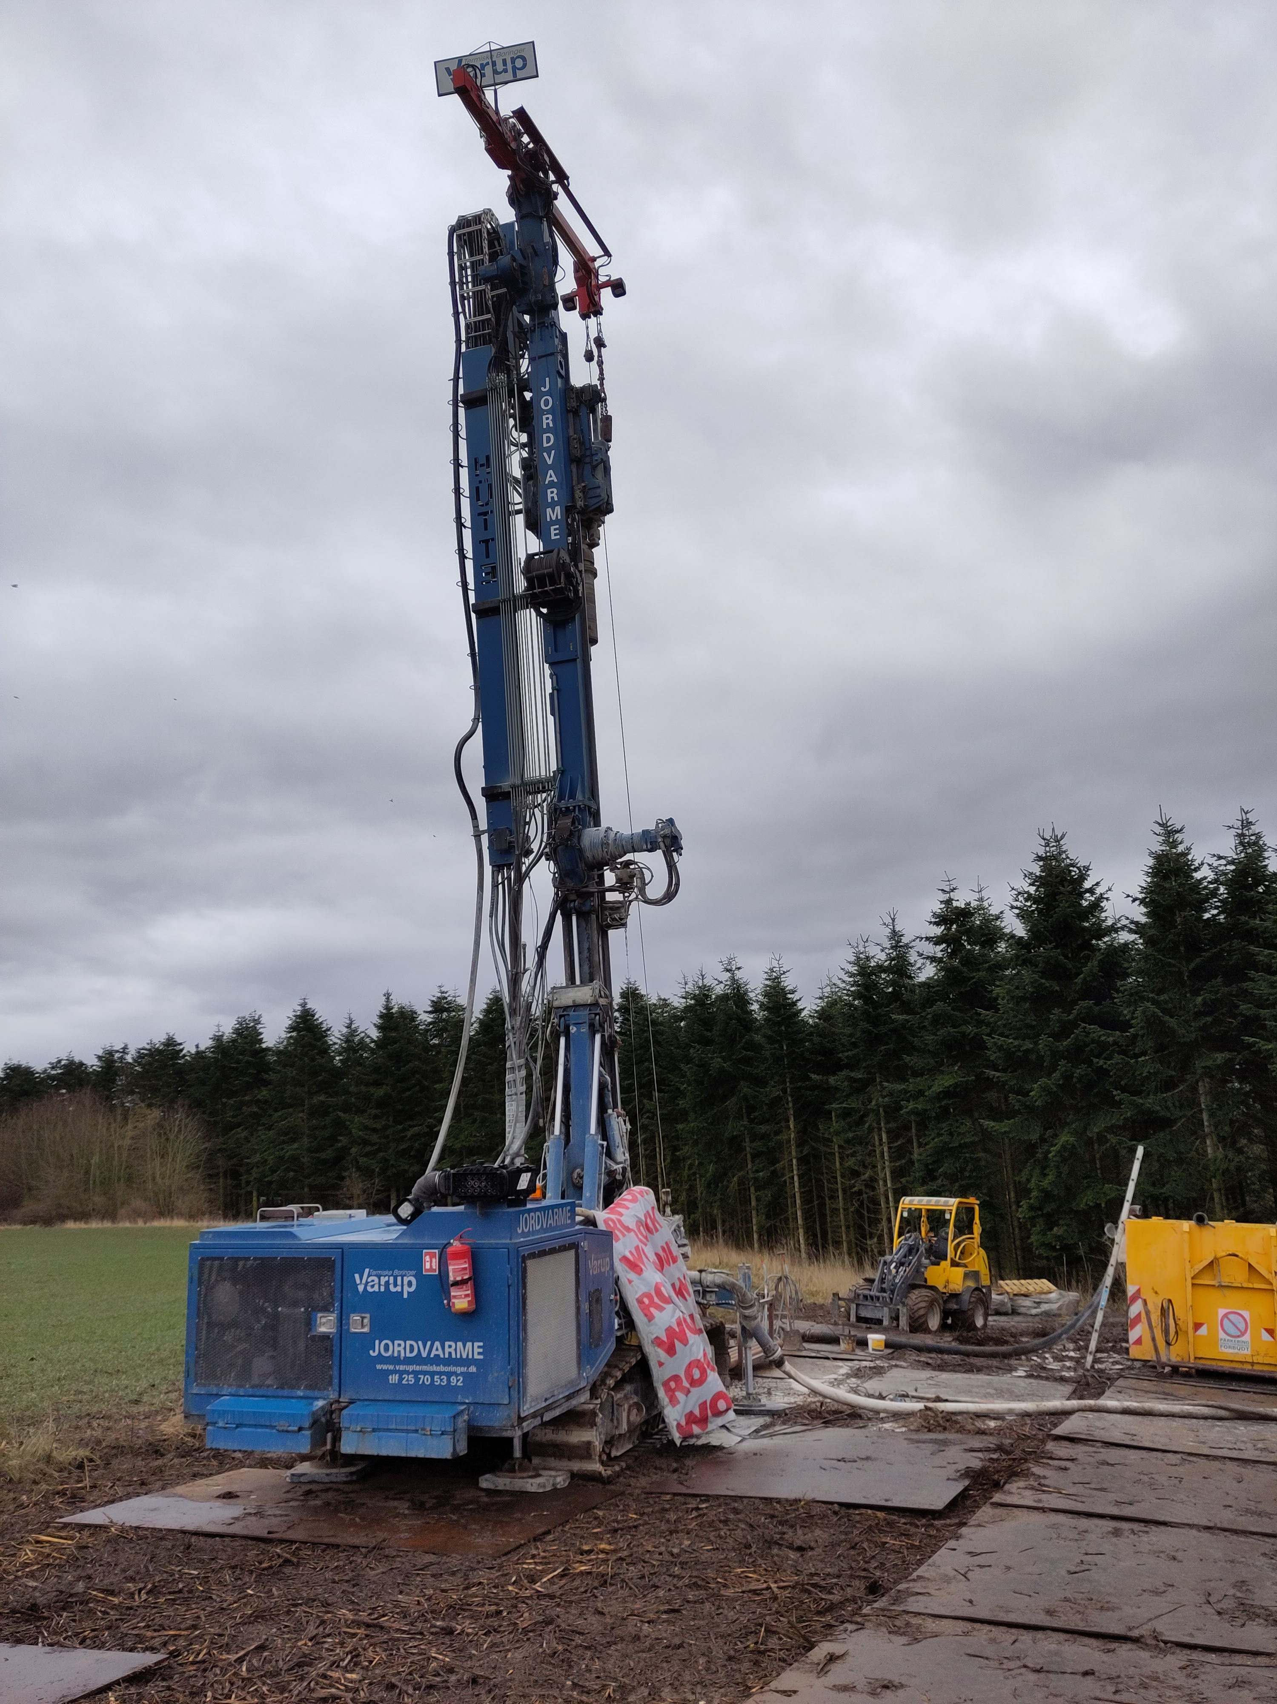
Vridsløsemagle
Hvorfor er det en vigtig case?
Første eksempel på at et forsyningsselskab laver et termonet
Demonstration af at konceptet virker i en traditionel landsby
Test af om prisberegninger m.m. holder

Slide 9
Vridsløsemagle – det gode eksempel
Projektforslag
I alt 110 boliger, 28 har varmepumper og 18 har elvarme.
Nødvendig tilslutningsprocent 30% (55 tilsagn)
Ledningsnettet dimensioneres så hele landsbyen kan komme på over tid.
23 boringer á 200 meter
Høje-Taastrup forsyning ejer
Antager at det er under varmeforsyningsloven udfra 2016 udtalelse
Man ejer alt incl varmepumpe og elmåler, og sælger bare varme
https://dagsordener.htk.dk/vis?id=fa5a5841-e35f-4610-a0a5-bdd25f784cd5&fritekst=termonet

Slide 10
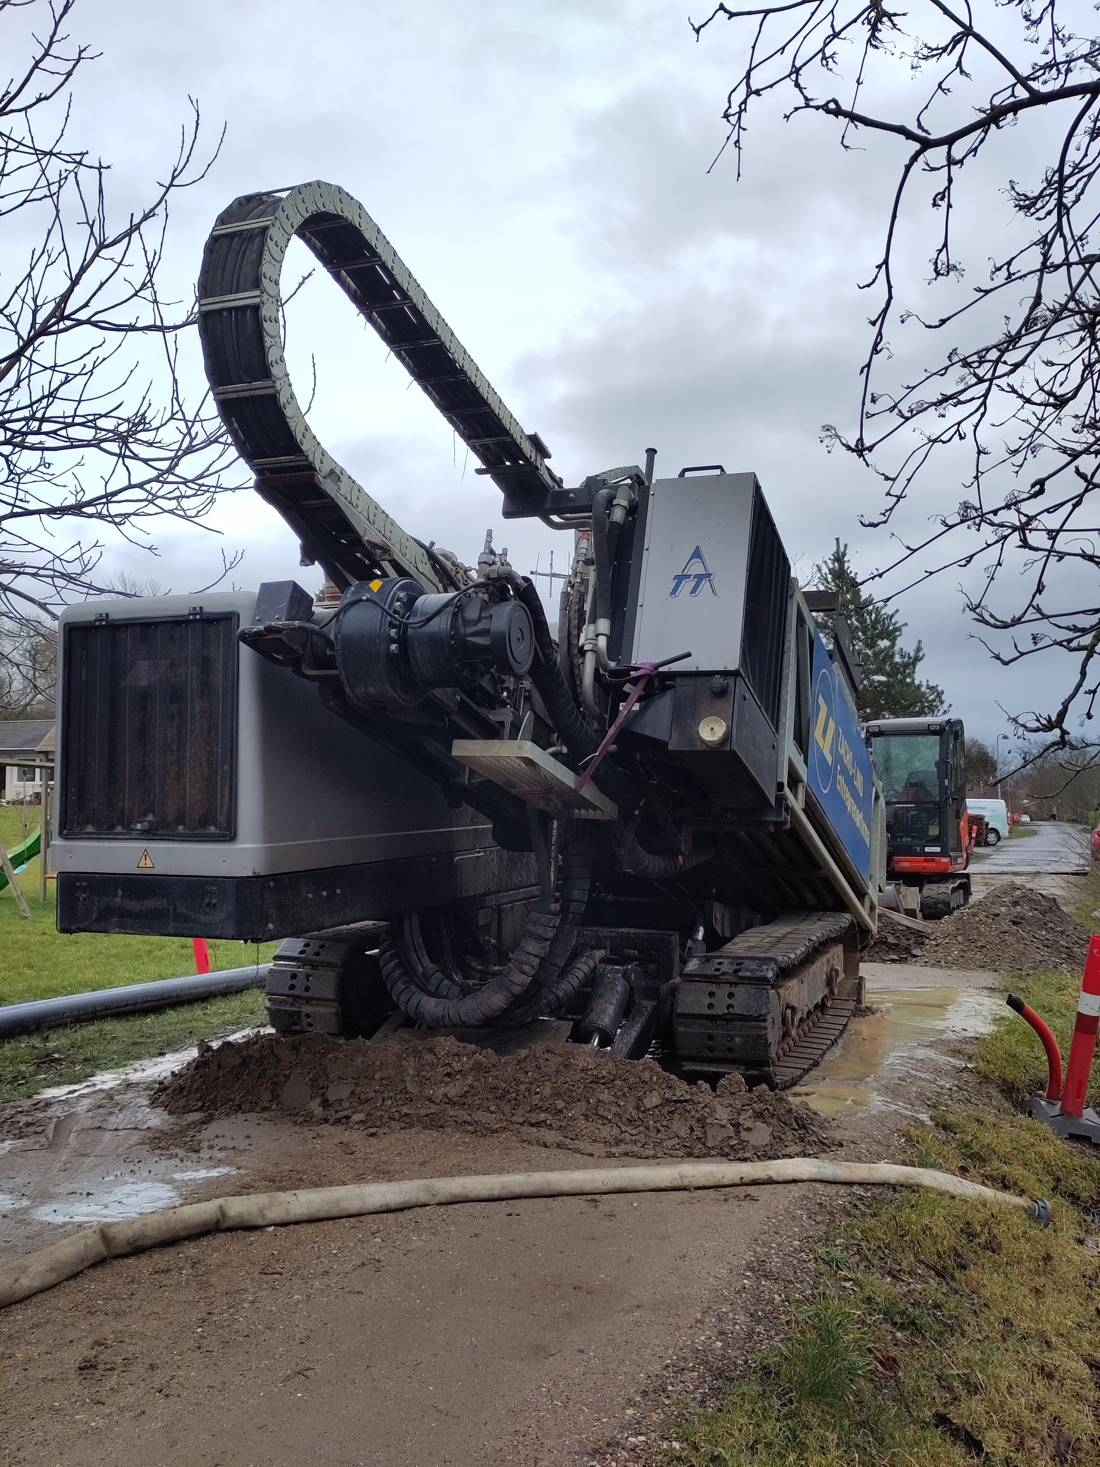
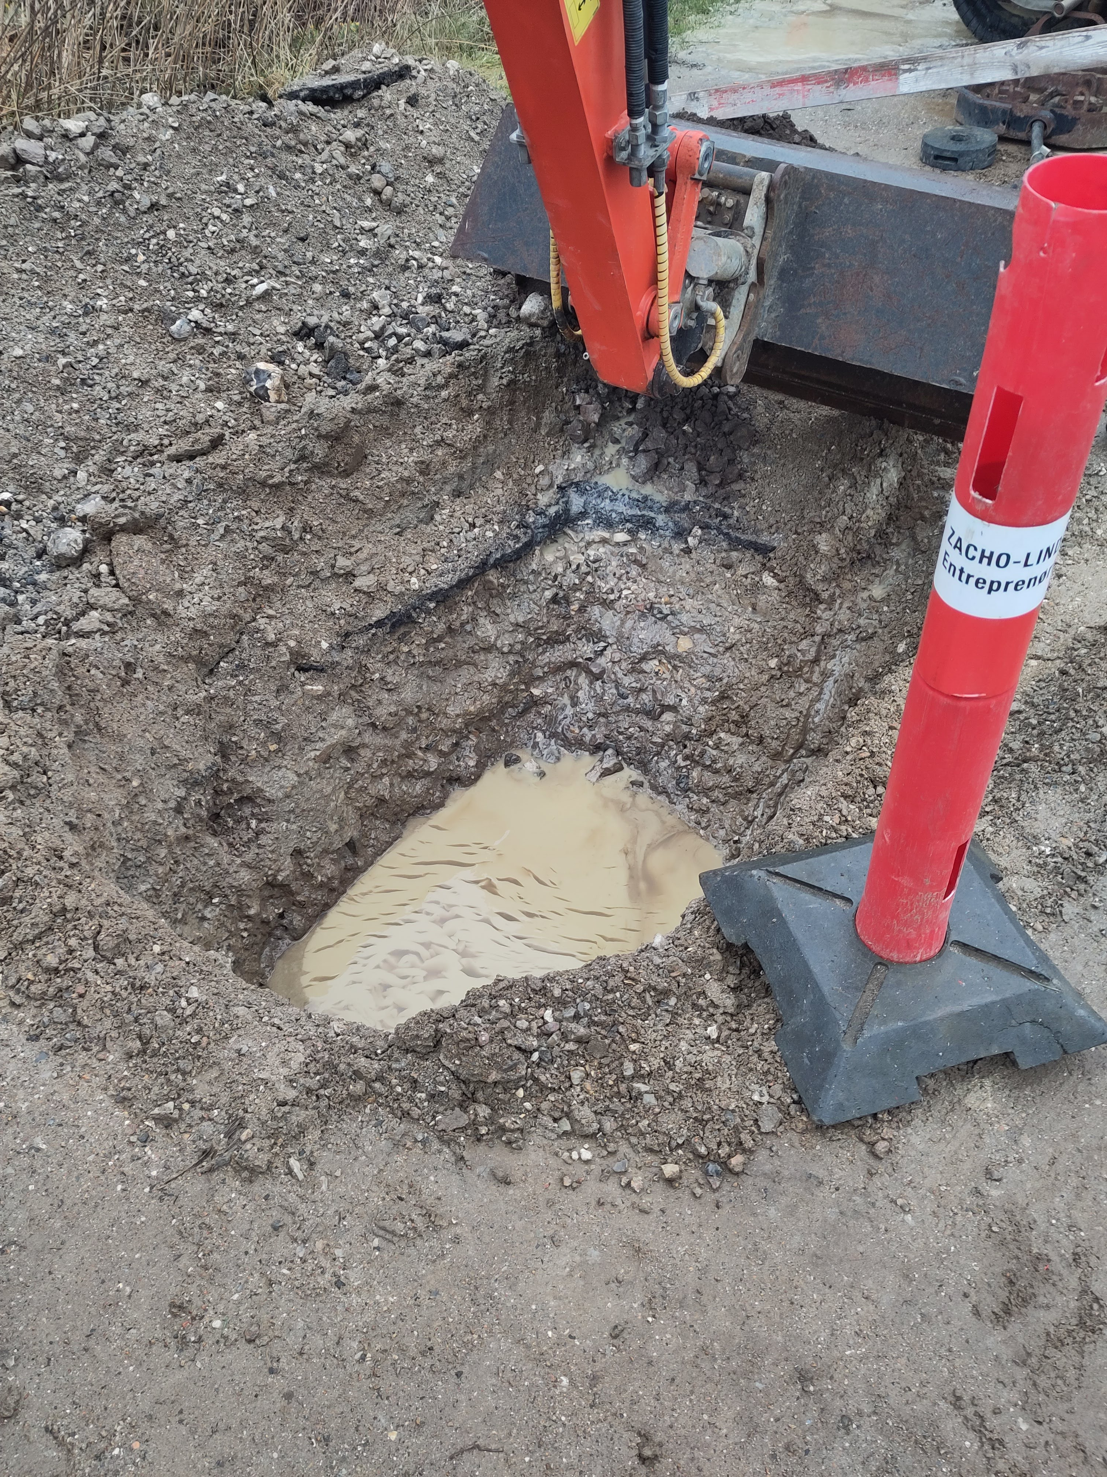
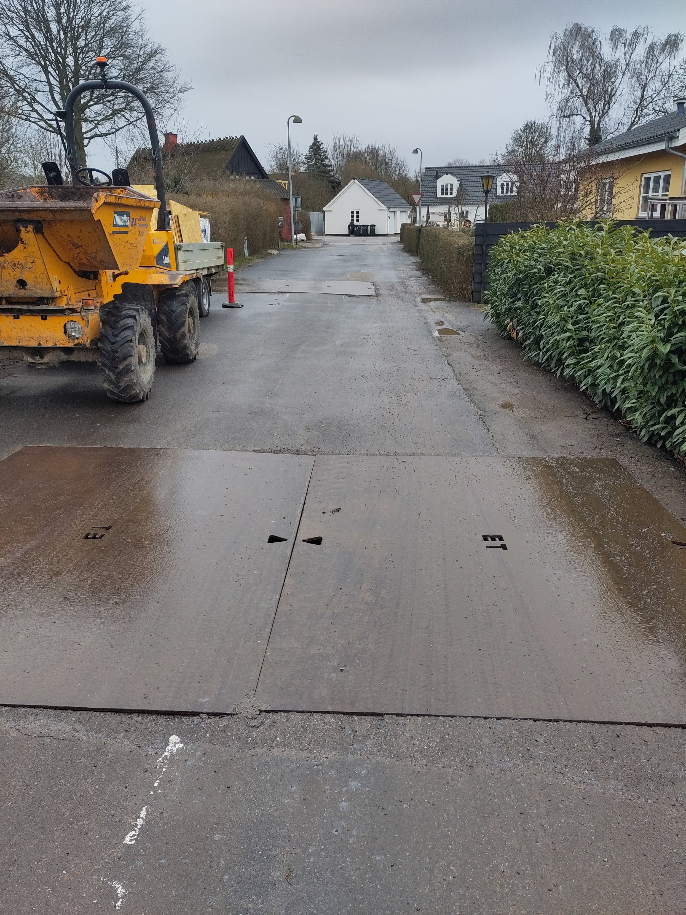
Status
I gang med 1. boring
I gang med at grave/skyde. Forventer op mod 1000 huller som der skydes imellem.
Regner med at levere varme til den nye varmesæson

Slide 11
TRACÉ FOR ETABLERING AF KOLD FJERNVARME I VRIDSLØSEMAGLE

Slide 12
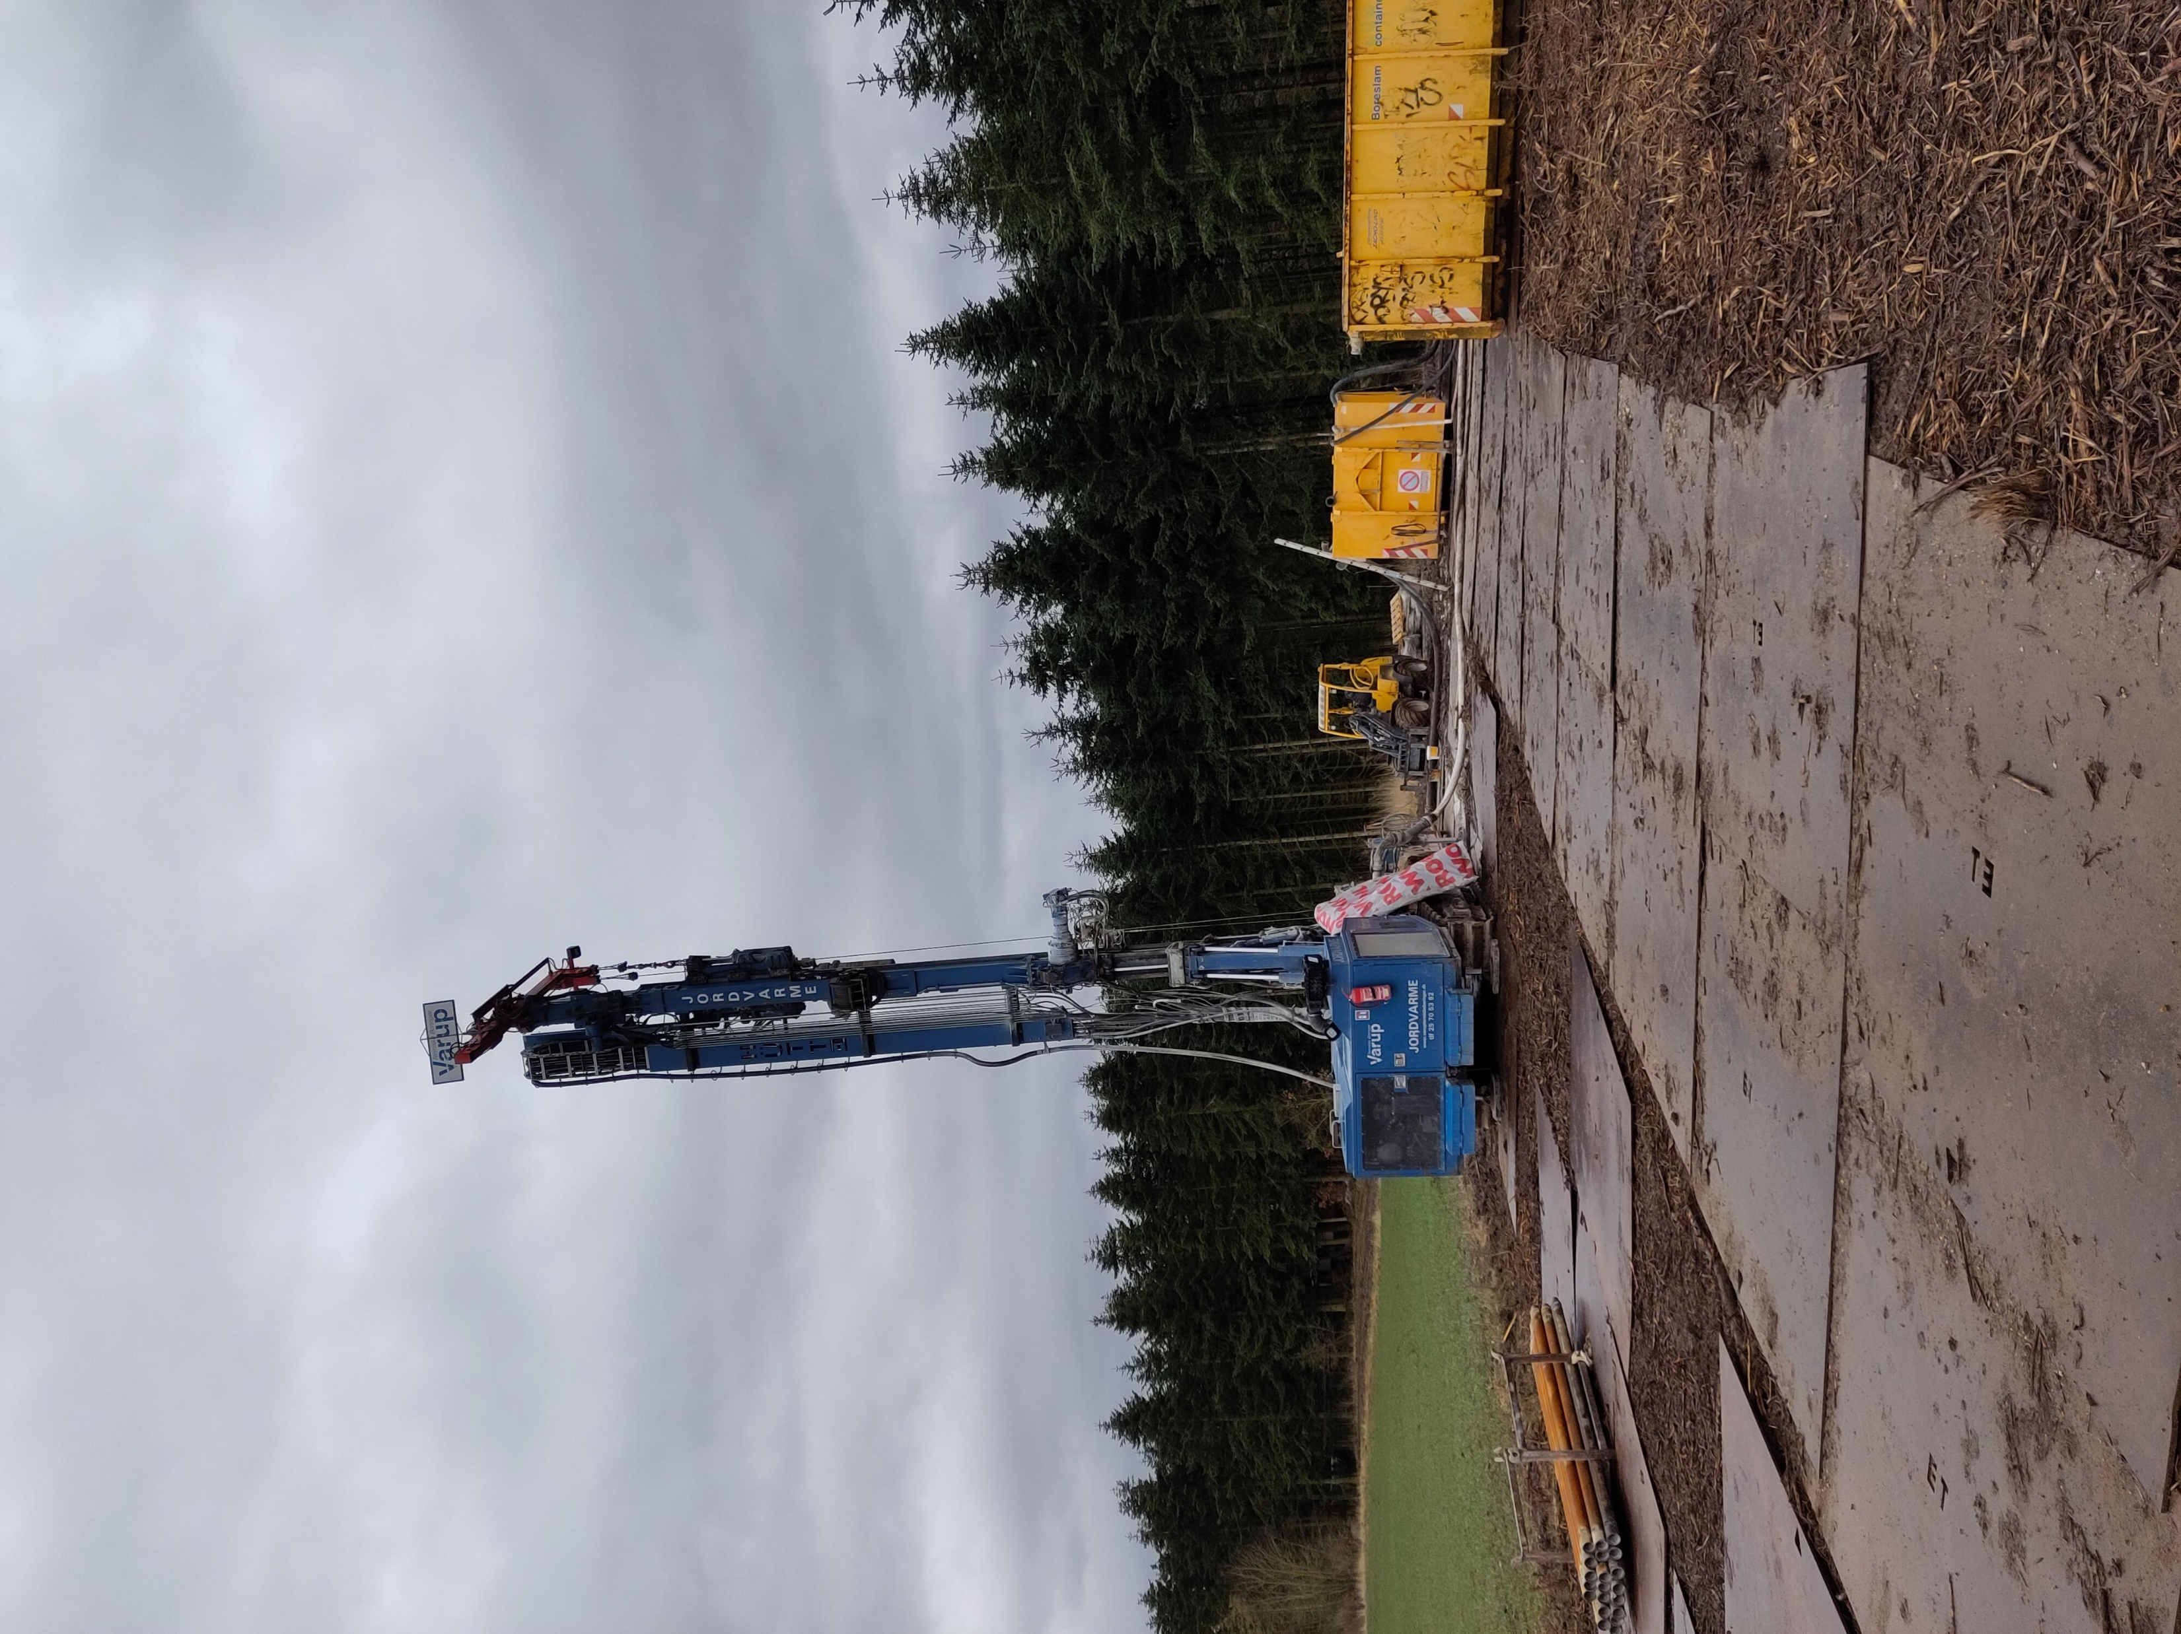
Vridsløsemagle - arealer
Proces med at finde et sted til energibrøndene:
Kommunen havde et areal, men det var for småt
Koppedal museet havde areal, men det var fredet. Man vurderede at det vil tage for lang tid at fjerne fredningen.
Bygningsstyrelsen/KU havde areal, men de ville ikke indgå i en dialog.
Lokal landmand havde jord. Her blev der lavet en deklaration, så dette areal anvendes.
Herefter og med landmandens underskrift, kunne man lave en miljøgodkendelse.
Landmanden får en erstatning som er fastsat i loven.
Dette forløb forsinkede projektet op til et år!

Slide 13
Vridsløsemagle - priser
Priserne holder påvirkes pga diverse stigninger nu.
Jordarbejdet er det dyreste. Koster ca 50% af etableringsomkostningen. Det skyldes at man lægger rørene i en landsby, hvor der er fortov, asfalt, der skal hele tiden lukkes huller så folk kan komme frem, der skal trafikreguleres for bil og bus, så de kan komme frem.
Plastrørene er billigere end fjernvarmerør og der skal ikke svejses.
Varmepumperne er dyrere end fjernvarmeunits, men prisen på 55.000 kr. + moms holder tilsyneladende.
Energibrøndene koster ca 200.000 kr. Der skal regnes med udgift til vand, el og køreplader ved boring
Forbrugerprisen er fortsat fastsat til samme pris som fjernvarmen incl. leje af unit + 2.000 kr.

Slide 14
Tak for nu
Mere viden: gate21.dk/termonet
Termonet Danmark foreningen: termonet.dk

